Slide 1
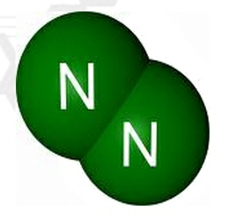
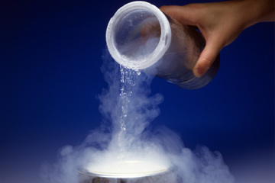
DUSÍK

Slide 2
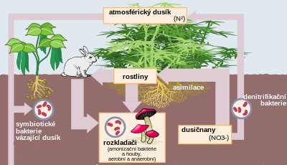
Výskyt
volný dusík se nachází ve vzduchu (78%)
vázaný ve sloučeninách, např. dusík je v
půdě obsažen v dusičnanech, které se v
rostlinách mění na bílkoviny
₇N

Slide 3
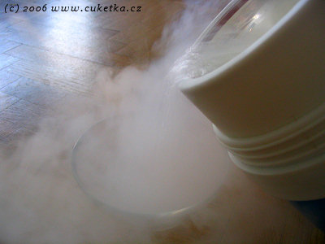
Vlastnosti
bezbarvý plyn, velmi stálý, tvoří dvouatomové
molekuly N₂, s jinými prvky za normálních
podmínek nereaguje (inertní plyn)
v dusíku látky nehoří !
významný je i kapalný dusík
(teplota - 196°C)

Slide 4
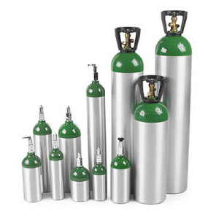
Výroba
destilací zkapalněného vzduchu
přeprava v lahvích se zeleným pruhem

Slide 5
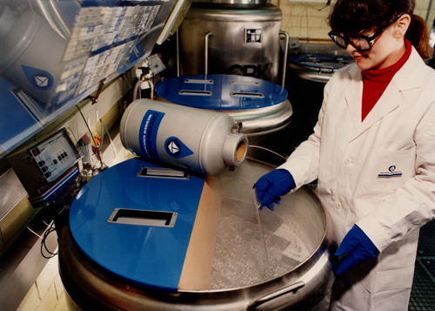
Použití
ochranná atmosféra při práci s hořlavinami
ochranná atmosféra pro balení potravin (chipsy,…)
výroba amoniaku, dusíkatých hnojiv, výbušnin (TNT, dynamit)
kapalný dusík:  chlazení a mražení potravin
· uchovávání biologických materiálů ve zdravotnictví

Slide 6
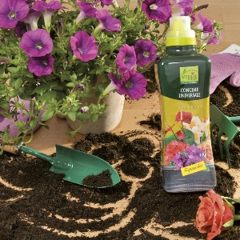
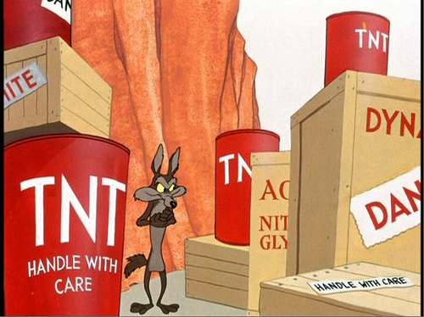
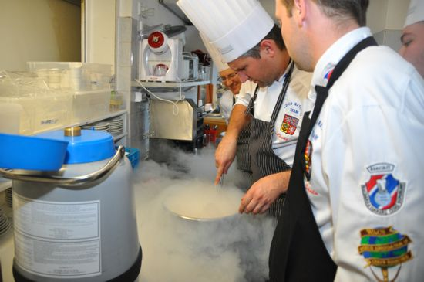
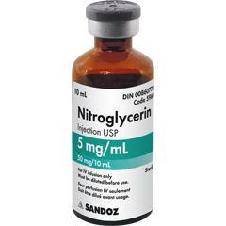
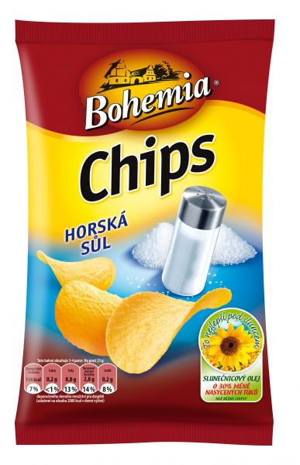

Slide 7
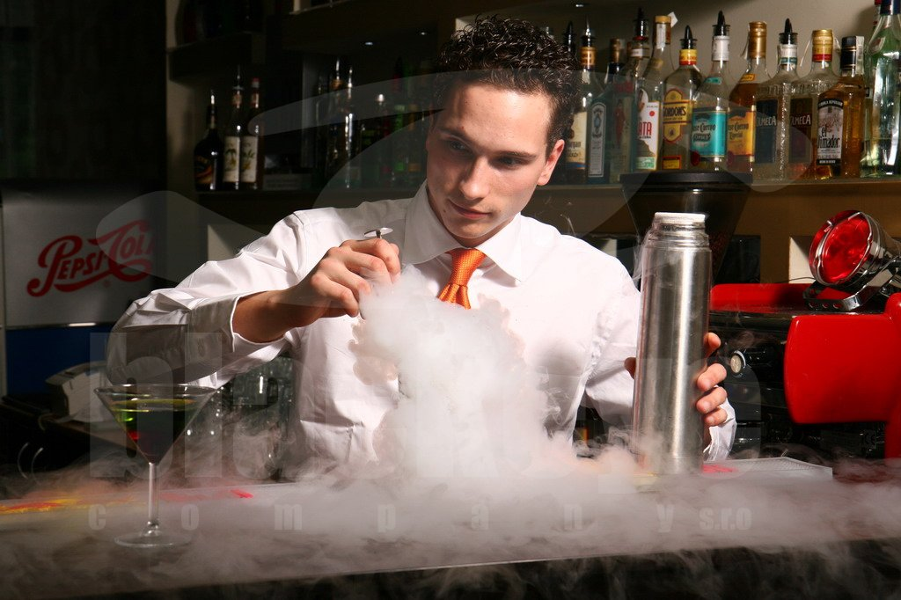
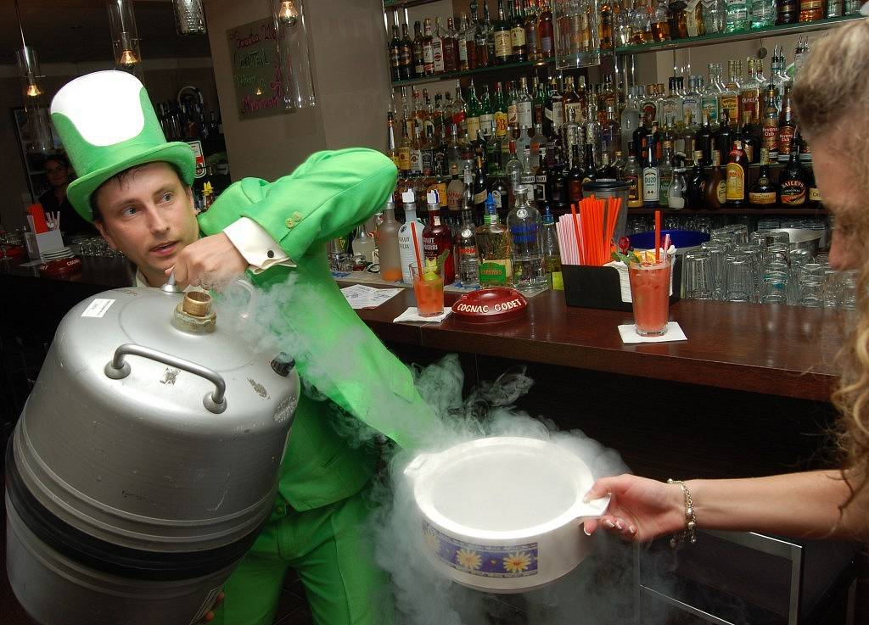

Slide 8
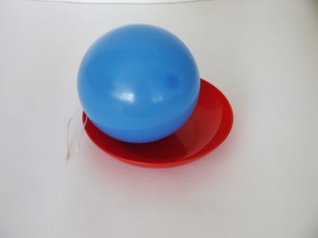
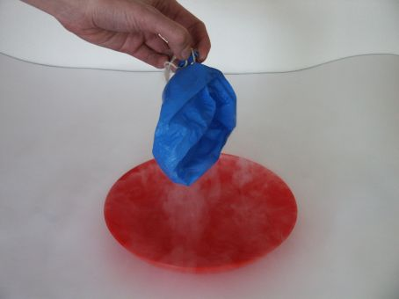
nafouknutý gumový balónek
před ochlazením v kapalném dusíku
gumový balónek po ochlazení
kapalným dusíkem

Slide 9
Zdroje:
http://images.lctmag.com/post/new-nitrogen.jpg
http://timenewsfeed.files.wordpress.com/2012/10/liquidnitrogen.jpg?w=360&h=240&crop=1
http://www.oxywise.com/cs/product/tlakove-lahve
http://www.cuketka.cz/pic/cuketka.cz_molekularni_mixologie5.jpg
http://upload.wikimedia.org/wikipedia/commons/thumb/3/3e/Nitrogen_cycle_cs.svg/400px-Nitrogen_cycle_cs.svg.png
http://www.messergroup.com/cz/Produkte/Zdravotnictvi/Uchov__v__n___a_transport_biologick__ch_materi__l__/C__Prenos_citrix_Ob2.jpg
http://www.gastronews.cz/pictures/a-SX185DT7J9-small.jpg
http://www.blackeye.sk/obrazky/obsah/zapisy/Dusik_promo1.jpg
http://g.denik.cz/43/69/ftg_barman_02_denik-1024.jpg
http://www.agromanual.cz/userfiles/image/clanky/hnojiva_kollant/univerzal.jpg
http://www.facestar.cz/gourmet/smazene-krupave-a-hlavne-ceske-jiz-30-let
http://farm1.staticflickr.com/29/91980377_3a0bad5071.jpg

